Slide 1




医療事故調査セミナー
医療事故調査における調査の流れ
センターの役割
平成２９年１０月２１，２２日
患者・家族と医療をつなぐNPO法人 架け橋
［全水道会館 東京］
医療事故調査･支援センター
Medical Accident Investigation and Support Center
［日本医療安全調査機構］
［Japan Medical Safety Research Organization］
木村壮介
Sosuke Kimura, MD.PhD
medsafe.or.jp
発表に関し、開示すべきＣＯＩ関係にある企業などはありません。

Slide 2
本日お話しする内容
Ⅰ．「医療事故調査制度」の考え方・理念
Ⅱ．医療事故調査制度の要点
2-1： 「医療事故」の定義・判断、報告等の現状
2-2： 「支援団体」との連携、｢院内事故調査」の結果報告
2-3； 「医療事故調査・支援センター」の役割
・【医療事故の再発防止に向けた提言 第１号、第２号】
・係争中の事例に対する、本制度での調査の考え方
2-4： 調査解剖の意義
・「司法解剖｣の問題点
Ⅲ．センターが行った、医療機関の制度に関するアンケート
3-1： 制度への理解度（医療機関自らの印象）
3-2： 制度開始後の取り組み
Ⅳ．医療の特殊性、専門職（Profession）としての医療

Slide 3
改正医療法による｢医療事故調査制度」策定の基本的な考え方
医療事故に係る調査の仕組み等に関する基本的なあり方に関する 検討部会 ／厚労省
平成２５年５月２９日 (平成２４年２月〜、 １３回開催）
1.調査の目的
○ 原因究明及び再発防止を図り、これにより医療の安全と医療の質の向上を図る。
６条の11通知：本制度の目的は医療安全の確保であり、個人の責任を追及するためのものではないこと
4. 院内調査のあり方について
○ 診療行為に関連した死亡事例 ６条の10： 当該病院等に勤務する医療従事者が提供した医療に
起因し、又は起因すると疑われる死亡又は死産・・・、当該管理者が予期しなかったもの・・・。
が発生した場合、医療機関は院内 に事故調査委員会を設置するものとする。
その際、中立性・透明性・公正性・専門性 の観点から、
原則として外部の医療の専門家の支援を受けることとし、
必要に応じてその他の分野についても外部の支援を
求めることとする。
5. 第三者機関のあり方について
○ 独立性・中立性・透明性・公正性・専門性を有する民間組織を設置する。
法令に反映 → 個人の責任追及ではない
法令； 医療事故の定義
中立性・透明性・公正性・専門性
当該医療機関が
主体的に行う
支援団体（外部委員）の参加
本制度の基盤となる考え方

Slide 4
調査の流れ ／ 本制度で医療事故調査を行う場合の流れ
遺族への説明（制度外）
死亡事例発生
医療事故判断
遺族へ説明
センターへ報告
遺族へ結果説明
センターへ
結果報告
医療機関
院内調査
当該医療機関が主体
必要な支援
判断の支援
遺族及び医療機関への結果報告
再発防止に関する普及啓発
医療事故調査・支援センター
医療事故調査等
支援団体
センター調査
整理・分析
受理
受理

Slide 5
Ⅱ． 医療事故調査制度の要点、｢医療事故｣の判断
2-1： 「医療事故」の定義・判断、報告等の現状
第６条の１０ ［医療事故に係わる報告］
１．病院、診療所又は助産所の管理者は、医療事故 が発生した場合には、
遅滞なく、当該医療事故の日時、場所及び状況その他省令で定める事項を
｢医療事故調査･支援センター」に報告しなければならない。
『医療事故』： （定義）
当該病院等に勤務する医療従事者が提供した医療に起因し､
又は起因すると疑われる死亡又は死産であって、
当該管理者が当該死亡又は死産を予期しなかったものとして
厚生労働省で定めるもの。
２．前項の報告をするに当たり、あらかじめ、医療事故の遺族に対し、
省令で定める事項を説明しなければならない。
医療法改正 ［平成２６年６月］

Slide 6
医療事故の定義 ／ ２
予期しなかったもの

Slide 7
医療事故の定義 ／ ３
｢判断｣の際の、 ポイント
「予期しなかったもの」の解釈 ／ 相談・研修の中から
｢印刷された説明書｣ ＋ ｢一括署名｣ の様式
・その中に、言及してあっても｢予期していた｣とはいえない？
・説明状況によって評価できる要素：
具体的な記載： ｢立ち会い者｣｢説明時間｣｢追加書き込み｣
｢予期していた｣ならば、対応策をとるはず
・｢心臓が悪い｣ → ［術前、カンファ等で対応策検討］
［術中、心電図モニター装着等の対応］
・｢ＤＩＣが判明」 → ［さらに精査、カンファで、対応を検討した］
［治療、コンサルテーション］
［家族へ説明（その後の経過、重症度、予後）］
当事者が、｢死亡｣を予期していたか？
・急変等の前に、予期し → ［家族へ説明、了解］ 【原則】
・｢死亡するとは思っていなかった！｣： 当事者の真摯な思い 【調査の意義】
［事前Data］
［経過中の発症］
Informed Consent → ［十分な説明 ⇒ 内容を理解･納得 ⇒ 了解］
病態悪化を把握、カンファ等で対応を検討したが、（時間的余裕ある中で）
・そのことを記載していない、
・家族に説明していない ｢予期していた｣ことにならない

Slide 8
医療事故防止と 「インフォームドコンセント（ＩＣ）」 について
｢本来の意味」｢あるべきかたち｣の文献、議論から
１．Informed Consent の意味
⑴ 日本語訳
・ 「説明と同意」（十分な説明に基づく､同意取り付け ／ 日本医師会）
・ 「情報と決断の共有」（木村利人）、「納得診療」
⑵ 理解のされ方（指摘されている点）
２．事故防止とＩＣ
⑴ 医療における２つの危険
① 疾病自体 ・原病の進行、併発症、（不確実性、未知の病態）
② 医療行為 ・手術のリスク等
・施設（病院の環境；高いベッド、部屋）
・Human Error
⑵ 危険管理の協働作業 ［危険情報の共有］
① 病気の悪化の症状・徴候 ［積極的に報告する、治療への協力］
② 医療行為の危機管理 ［手術のリスク等を理解し、リハビリ等］
③ 医療者のエラーの発見 ［確認作業等への協力］
医療者が 患者･保護者の 医療者は 患者･保護者が
説明をし 、 同意 説明し、 理解・了解した
“ＩＣを取りに行く” “承諾を受け取る” ・ 情報と決断の共有
・ 自己決定
医療者が主体
患者が主体
＊
熟慮する期間の保証
＊
今後の傾向
同席し、
納得、反応を確認：
・看護師
・対話推進者
・診療情報管理士

Slide 9
医療機関が行う、医療事故の判断の流れ
・主治医を含む診療科と
医療安全管理部門
での検討
医療事故を疑う、死亡事例の発生
医療安全管理部門へ報告
｢医療事故｣の定義；
当該医療機関に勤務する医療従事者が
提供した医療に起因する(又は疑われる)
死亡又は死産であり、そのことを
当該機関の管理者が予期しなかったもの
医療に起因する
又は、その疑いあり
医療に起因しない
管理者へ報告
・ 組織として複数名で判断
院内緊急会議 （臨時医療安全委員会）
・ 「相談」
[支援団体] 又は [センター]へ
医療に起因する（含む疑い）
予期されなかった死亡
・ 管理者の責任で判断
医療に起因する（含む疑い）
予期された死亡
又は、医療に起因しない死亡
遺族へ説明
センターに事故発生の報告
｢院内事故調査｣の実施
・ センターへ報告の前に
・必要時、カンファレンス等実施
・遺族へ対するわかりやすい説明

Slide 10
法 律
遺族への説明事項について
管理者の責任で
｢医療事故｣の判断
医療に起因する（含む疑い）
予期されなかった死亡
センターへ報告の前に
遺族へ説明
センターに事故発生の報告
｢院内事故調査｣の実施
遺族への説明：
遺族の理解・協力も加え、原因究明の内容を深め、納得のゆく調査のため

Slide 11
｢調査｣の流れ、考え方 ［会議・院内調査委員会 の役割］
【当該病院が主体的に行う調査】 ＝ ｢院内調査｣
死亡から発生報告
「院内調査」 ／法令
｢医療事故｣
の判断
センターへ
｢事故｣発生の報告
センターへ
院内調査結果報告
事故の発生
死亡
遺族へ
｢事故｣､調査
の説明
遺族へ
進捗の説明
遺族へ
調査結果の 説明
事故の原因
原病？
現場保存
記録保存
起因
となる
医療
解剖・Ai
Hearing
外部委員派遣・参加
必要に応じ､追加、ふり返り調査
医療機関
システム？
論点整理 まとめ
原因
究明
Hearing
状況確認
院 内 調 査
手技？
｢相談｣ 情報 収集・整理
「委員会」設置・開催
分析 報告書作成
●
①
●
●
②
③
［初期］ 支援
［分析・まとめ］支援
院内初期対応
院内緊急会議
｢院内調査委員会｣
・委員構成： 当該医療機関内
・開催； 死亡当日･翌日に招集 〜
・検討内容； ｢医療事故｣に該当？の判断
・委員構成； 原則として外部専門家(支援団体）を入れる
・開催； ②〜③回程度
・検討内容； 調査内容の分析･まとめ、事故の原因究明

Slide 12
「医療事故」発生報告数 ［全事例］
件数
７５１ 件 ／ ２年間
H27 H28 H29
10 11 12 1 2 3 4 5 6 7 8 9 10 11 12 1 2 3 4 5 6 7 8 9
年間事例数
１年目： ３８８ 件 ２年目： ３６３
件
32.3 / 30.3 /
平均 月 平均 月

Slide 13
制度開始２年間の「相談」内容
相談件数： 累計 ３,７３２件 ／ 平成27年10月〜平成29年9月
相談内容内訳 （４,２４６ 件、複数計上）
再発防止
その他
５８６ 件
１０ 件
医療事故報告
判断
センター調査
１,４３８ 件
２３０ 件
院内調査
８８６ 件
医療事故報告
手続き
１,０９６ 件

Slide 14
制度開始１年９ヶ月間の「相談」： 累計３,２７９件から
｢医療事故の判断」に関する相談： １,２８７ 件
・遺族、医療機関、支援団体から
「医療機関から」の、事故の判断に関する相談： ４６５ 件
・担当診療科は｢事故｣と考え、管理者は｢事故ではない｣、どうすれば？
・判断は解剖結果後で良いか？ ・遺族が調査を希望しているが？
｢合議｣を希望された事例：
・事例の要点を提示し、複数の意見を聞いて、事故の判断をしたい。 １３７ 件
・【印象】 真摯な対応をされ、判断に悩んでおられる相談の割合が増加している。
｢合議｣となった、１３７事例への｢助言｣、及び｢医療機関の事故の判断」 （平成２９年６月末で確定した数）
事例数
70
60
50
40
30
20
10
0
合計；１３７事例
「センターからの助言」を受けて、
医療機関が下した｢事故の判断」
13
9
未定
報告しない
｢医療事故｣として報告
6
47
25
7
21
9
報告を推奨
と伝えた
複数の考え方を
伝えた
報告対象とは
考えにくいと伝えた
センターからの助言
69 [50%]
40 [29%]
28 [20%]

Slide 15
「医療事故」判断の相談から得た印象
１．診療行為による要素と患者側の条件： 複雑に交錯
    Ｈｉｇｈ Ｒｉｓｋな症例 に対する、 高難度･高侵襲処置 の増加、
    例： ・高齢者（80〜歳） ・内視鏡、腹腔鏡手術
    ・合併症（糖尿病、心疾患） ・強力な抗がん剤
死亡
｢原病の進行｣又は｢併発症｣ 、あるいは 提供した医療による「予期せぬ死亡」
２．これからの課題：
    「予期しない死亡」 の発生部分にのみ注目していることが多い
    → 責任追及への流れとなりやすいのではないか（木村個人の印象）
    臨床経過の全体像を、分析のための観点から漏れなく検討する必要。
【項目】； 時系列で分割／ ｢入院〜術前｣｢周術期｣｢急変〜死亡」 等
【小項目】： 上記の“項目”の各々に対し、流れに沿って検討する
①診断 ②治療選択･適応･リスク評価 ③ ＩＣ ④治療･検査･処置 ⑤患者管理
死因は、複雑に交錯
判断に迷う

Slide 16
判断に難渋する理由の考察 （相談事例等からの印象）
制度自体への理解が不充分
    調査･検討したら → ▶ ｢過誤｣はない
    医療機関が「自ら判断」することに難渋 → 報告しないことに繋がる
判断基準が｢相談｣相手で異なる
    「Claim Oriented」から「Event Oriented」へ、脱却していない
▶ 遺族がクレームを言っていないので､報告しない
例； 3ヶ月後、遺族から調査の希望 → 遅れて「医療事故」の報告
現場の当事者､医長：「報告｣ vs 管理者：｢報告対象ではない｣
「医療事故」として報告することへの抵抗感
    ｢事故｣＝｢悪い事｣が起きた「故」に （言葉が持つ古来の意味）
    「事故」の報告 ＝ 「過誤」を認めたことになる、という思い
▶ 事故の報告･説明を遺族に行っていない例では、
後から 「実は・・、事故として調査・・」と言いにくい

Slide 17
病床規模別 医療事故報告件数について
［医療事故数：４８２件］
（歯科を除く、平成27年10月〜平成28年12月）
93034
［施設数、病床数 (歯科を除く)：厚生労働省｢平成２７年医療施設調査」より］
総施設数； 109,475 診療所；100,995
病院； 8,480
総病床数； 1,673,594
診療所
病院
▲
施設数
事故数
１病床あたり
★
事故数
１施設あたり
病床数
（総計）
事故数
★
▲
X 10^{−３}
100
80
60
40
20
0
1.0
0.8
0.6
0.4
0.2
0
1.0
0.8
0.6
0.4
0.2
0
x10 ⁴
40
30
20
10
0
７５
６６
５０
５１
５４
４３
４８
２４
１６
２２
１６
６
７
４
0 1- 10- 20- 50- 100- 200- 300- 400- 500- 600- 700- 800- 900-
9 19 49 99 199 299 399 499 599 699 799 899
病床規模
日本医療安全調査機構

Slide 18
2-2： 「支援団体」との連携、
｢院内事故調査」の結果報告
    各組織との連携
    院内事故調査の結果報告
    複数の医療機関が関係する医療事故への対応

Slide 19
「支援団体｣の役割
法律； ・病院等の管理者は、｢支援団体｣に対し、医療事故調査に必要な支援を求めるものとする
・｢支援団体｣は、前項の支援を求められたときは、必要な支援を行うものとする
附帯決議； ・｢支援団体｣については、中立性、透明性及び公正性を確保しつつ適正に行われるよう努めること
医療事故調査・
支援センター
第三者性を持った、
院内調査が主体
医療安全領域団体
【相談･助言】
【報告の受理】
学術団体
法曹界
患者の代表
有識者
職能団体
当該医療機関
学術団体
日本医師会
日本看護協会
･医療安全管理者
日本薬剤師会
歯科医師会
助産師会
ME、検査技師
診療情報管理士
他
院内調査委
日本医学会
・基本領域19
・ｻﾌﾞｽﾍﾟｼｬﾘﾃｨ18
・その他の学会
日本看護系学会協議会
日本医療薬学会
日本歯科医学会
病院団体
大学
４病協、日病協
全国自治体病院協議会
日赤、厚生連、他
公立、私立
大学医学部、
医科大学
支援団体
（全国で、約１０００）

Slide 20
「院内事故調査委員会」の構成･現状
院内調査結果報告を済ませた １６１件／ １年 のうち、
院内調査委員会を設置しなかった１件を除く、１６０件 ／ １年
委員会構成人数別
人
委員人数 １〜５ ６〜１０ １１〜１５ １６〜２０ ２１〜３０ 合計
前期 6 29 6 5 3 49
後期 13 56 30 7 5 111
合計 19 85 36 12 8 160
H27.10.〜H28.3.
件
H28.4.〜H28.9.
５３％
２３％
75 %
外部委員の参加
参加なし 参加あり
外部委員の人数 0 １ ２ ３ ４ ５ 合計
前期 19 12 9 3 3 3 49
後期 21 24 39 12 7 8 111
合計 40 36 48 15 10 11 160
人
H27.10.〜H28.3.
件
61 %
H28.4.〜H28.9.
81 %
２３％
３０％
25 %
75 %

Slide 21
★
医療法施行規則の一部改正まとめ
（平成２８年６月２４日施行）
⑴ ｢支援団体等連絡協議会」
    ｢支援体制」を構築するため、協議会を制度に位置づける。
・ 「地方協議会」として 、各地域に一カ所 ・当該都道府県に所在する「支援団体」が参画
・ ｢支援」窓口： 都道府県毎に一カ所
・ ｢中央協議会」として 、全国に一カ所 ・全国的に組織された｢支援団体｣、及び
・「医療事故調査･支援センター」 が参画
⑵ 「医療事故調査･支援センター」
    「中央協議会」に参画。
    ・事故の判断、事故調査等に参考となる｢標準的な取り扱い｣について意見の交換をする
    支援団体、病院等に対し、必要な情報の提供、優良事例の共有
    「協議会（中央、地方）」と連携して研修を行う
    遺族からの相談に対する対応の改善
    医療事故報告書の内容に関する確認・照会
  ・当該病院の管理者は、報告書の再提出、遺族への再報告の義務を負わない
⑶ 「病院等の管理者」
    院内の死亡・死産事例が発生したことが、管理者へ遺漏なく報告される体制
    遺族から｢医療事故｣が発生したという申し出があった場合でも、｢医療事故｣に
    該当しないと判断した場合は、その理由を説明すること

Slide 22
｢院内事故調査｣の際、外部専門医への依頼方法
★
〔日本医師会、各学会と検討･構築中〕
医療機関
院内調査
個々の医療機関から、専門医個人への
依頼・連絡は原則行わない
支援団体 地方協議会
⑴
地域（県内）で依頼
各担当窓口
（大学、基幹病院、専門領域医会等）
担当専門医 決定
⑵
支援団体
広域（県／ブロック内）で依頼
各担当窓口
（近隣支援団体との連携）
⑶
「協力学会」へ推薦依頼
（当該領域学会ブロック担当窓口）
センター
(ｾﾝﾀｰ調査)
学会から専門医へ依頼
センター調査
（支援団体、センターからの
直接依頼はない）
｢当該医療機関｣から、直接｢専門医個人｣ へは依頼しない。 【個人集中、COI 問題を避ける】
｢地方議会｣を介し、大学、学会等の「担当窓口」へ依頼
｢地域｣ → ｢広域｣ → ｢全国｣の順に、候補を検討、依頼する 【負担の均霑化】
外部専門医の依頼、推薦、選任： 連携体制構築中の地域も 【臨機応変な対応も必要】

Slide 23
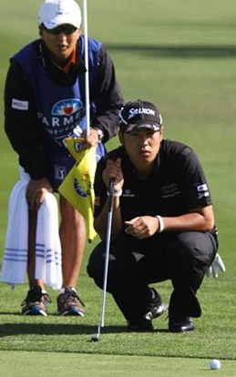
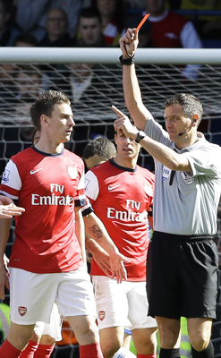
当該医療機関 と 支援団体、 院内調査への係わり方
発生から完了までの 当該病院 支援団体地方協議会 ｾﾝﾀｰ助言
調査の流れ ［地域］ ［専門医］
❶ ｢事故の判断｣（相談）： ◎ ◎ X ◎
❷ 解剖･Aiの施行（支援）： ◎ ◎ X 〇
❸ 事故の情報の収集・整理： ◎ ◎ X 〇
❹ 調査委員会の設置・運営： 〇 ◎ X 〇
❺ 専門家派遣・調査分析： 〇 ◎ ◎ 〇
❻ 報告書記載・まとめ： ◎ ◎ ◎ 〇
恒常的に行われる支援
〇 制度の相談： △ 〇 X ◎
〇 調査手法の相談： △ ◎ X ◎
初期調査
仲間として支援
支援団体の立ち位置
分析･まとめ
｢中立･公正性｣｢専門性｣｢透明性｣の担保

Slide 24
｢院内調査｣に係わる期間
［院内調査結果報告書の提出された月を基準］
250
日
調査結果報告書の
提出まで
200
150
約２００日
100
事故の発生報告〜調査結果報告書の提出 ［平均日数］
［ ±SD ］
50
事故の発生報告まで
約３０日
0
事故発生（死亡）〜事故の発生報告 ［平均日数］
死亡 （事故発生）
H27 H28 H29
10 11 12 1 2 3 4 5 6 7 8 9 10 11 12 1 2 3
報告件数
医療事故報告件数の推移
．
調査結果報告書
提出件数
．
事故の発生報告件数
H27 H28 H29
10 11 12 1 2 3 4 5 6 7 8 9 10 11 12 1 2 3

Slide 25
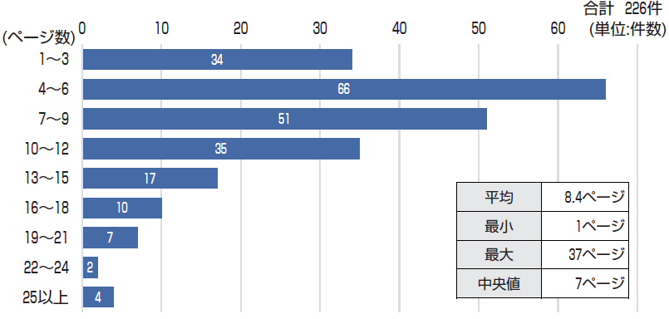
「院内調査結果」報告書のページ数
平成２７年１０月〜平成２８年１２月

Slide 26
二つの医療機関が関係する、｢医療事故」への対処
事故発生
死亡
発生 医療機関
（小規模、単科専門）
搬送
受け入れ 医療機関
（大規模、総合）
原 則 ／ 法令上
連携必要
例 外 ／ 経験事例
事故発生医療機関内に
「院内事故調査委員会」
搬送先医療機関内に
「院内事故調査委員会」
事例 ① 歯科クリニック／抜歯局麻でアナフィラキシーショック
→ 総合病院へ搬送／
② かかりつけ医／胃瘻チューブ(ペグ）交換
→ 自宅で具合悪く総合病院受診 ／ チューブ逸脱を発見
ポイント： ① ［医療事故］の判断； 意見を一致させる必要がある
② 院内事故調査の、分析・まとめをどこが主体的に行うか
③ 事故発生機関 ｰ 受け入れ機関、及び支援団体の間で十分な連携が必要

Slide 27
2-3： 「医療事故調査・支援センター」
の役割
医療法 第６条16(抜粋)
①病院等が行った医療事故調査結果の報告により収集した情報の整理及び分析
②報告をした病院等の管理者に対し、情報の整理及び分析結果の報告
③医療事故が発生した病院等の管理者又は遺族から、当該事故について調査の
依頼があつたときは、必要な調査を行い、その結果を管理者及び遺族に報告する
④医療事故調査に従事する者に対し医療事故調査の知識及び技能に関する研修
⑤医療事故調査の実施に関する相談に応じ、必要な情報の提供及び支援
⑥医療事故の再発防止に関する普及啓発
⑦医療の安全の確保を図るために必要な業務を行う。
再発防止策
センター調査
研修
相談
普及啓発

Slide 28
センターが行う、院内事故調査結果の
整理・分析
★
｢院内事故報告書｣から、｢再発防止策｣の発信への流れ
再発防止委員会： テーマの決定 ・・・・ 防止策の承認決定
専門分析部会： テーマ別に整理した報告の分析、再発防止策の作成
ⅰ．｢中心静脈穿刺に係わる事故｣ ⅳ．｢気管切開後管理｣
ⅱ．｢肺血栓塞栓症」 ⅴ．｢腹腔鏡下胆摘」
ⅲ．｢アナフィラキシー｣ ⅵ．‥‥‥

Slide 29
対象事例の抽出
  平成 27 年 10 月から平成 28 年 12 月までの１年３か月の間に報告された院内調査結果報告書 226 件のうち、
中心静脈カテーテルに係る死亡事例は 12 例であった。
  この 12 例をみると、中心静脈穿刺合併症に係る事例が10 例、それ以外の事例が2 例(気胸発症トロッカーによる心筋損傷、
  自然抜去)であった。また、12 例中、 透析用カテーテル挿入に関連する事例が3 例含まれていた。
  このため、専門分析部会では、中心静脈穿刺合併症に係る死亡10 例を分析対象事例とした。
  挿入手技では、超音波ガイド法で実施された事例 6 例、ランドマーク法 4 例であった。
超音波の特性 ［ピットフォール］
超音波観察領域 ［３次元］
超音波画像 ［２次元］
穿刺針位置のずれ
穿刺針
凡例: a: 皮膚刺入点
b: 超音波視野入口点
c: 超音波視野出口点
d: 穿刺針先端
⊿λ°: [穿刺針面] と [超音波面]のずれ
先端；
超音波では描写されず、
動脈穿刺となっている。

Slide 30
【適応】
提言１ 中心静脈カテーテル挿入は、致死的合併症が生じ得るリスクの高い医療行為（危険手技）であるとの認識を持つ
ことが最も重要である。血液凝固能低下、血管内脱水のある患者は、特に致命的となるリスクが高く、中心静脈
穿刺の適応については、末梢挿入型中心静脈カテーテル（PICC）による代替を含め、合議で慎重に決定する。
【説明と納得】
提言２ 中心静脈カテーテル挿入時には、その必要性および患者個別のリスクを書面で説明する。特にハイリスク患者で、
死亡する危険を考慮しても、挿入が必要と判断される特殊な場合は、その旨を十分に説明し、患者あるいは
家族の納得を得たことが重要である。
【穿刺手技】
提言３ 内頚静脈穿刺前に、超音波で静脈の性状（太さ、虚脱の有無）、深さ、動脈との位置関係を確認するための
プレスキャンを行うことを推奨する。
提言４ リアルタイム超音波ガイド下穿刺は、超音波の特性とピットフォール（盲点）を理解した上で使用しなければ
誤穿刺となり得る。術者は予めシミュレーショントレーニングを受けることを推奨する。
提言５ 中心静脈穿刺セットの穿刺針は、内頚静脈の深さに比較し長いことが多いため、内頚静脈穿刺の場合、
特にるい痩患者では、深く刺しすぎないことに留意する。
提言６ 中心静脈穿刺時、ガイドワイヤーが目的とする静脈内にあることを超音波やX線透視で確認する。特に内頚静脈
穿刺の場合、ガイドワイヤーによる不整脈や静脈壁損傷を減らすために、ガイドワイヤーは20cm以上挿入しない。
【カテーテルの位置確認】
提言７ 留置したカテーテルから十分な逆血の確認ができない場合は、そのカテーテルは原則使用しない。特に透析用
留置カテーテルの場合は、血管外誤留置のまま透析を開始すると、致死的合併症となる可能性が高いため、
目的とする静脈内に留置されていることを、造影CTや少量の造影剤を用いてX線で確認することを推奨する。
【患者管理】
提言８ 中心静脈穿の管理においては、致死的合併症の発生も念頭において注意深い観察が必要である。血圧低下や
息苦しさ、不穏症状などの患者の変化や、輸液ラインの不自然な逆流を認めた場合は、血胸・気胸・気道狭窄、
カテーテル先端の位置異常を積極的に疑い、迅速に検査し診断する必要がある。また、穿刺時にトラブルが
あった場合などを含め、医師と看護師はこれらの情報を共有し、患者の状態を観察する。
提言９ 中心静脈穿刺における合併症出現時に迅速に対応できるよう、他科との連携や、他院への転院を含めた
マニュアルを整備しておくことを推奨する。

Slide 31
医療事故の再発防止に向けた提言 第２号
対象事例の抽出
  平成 27 年 10 月から平成 29 年 3月までの１年6か月の間に報告された院内調査結果報告書 330 件のうち、
医療機関が死因を急性肺血栓塞栓症とした事例は１１例であった。
  この １１例において、以下の３つの条件のいずれかを満たすもの、 ８事例を分析対象とした。
  ⑴ 解剖結果により確定診断がされている ３ 事例
  ⑵ 臨床経過中に施行された造影CT検査で臨床診断がされている ２
  ⑶ 臨床経過において、心電図や心エコー等の所見から ３
急性肺血栓塞栓症の病態の進行 （８事例から得られた特徴）
発症のリスク
危険因子 ［・血流停滞、・血管内皮障害、・血液凝固亢進］ ＝ ほとんどの入院患者が High Risk
＊対象８事例； ２日以上の臥床、BMI>２５、手術、薬物（向精神薬等）、麻酔、etc のいずれか該当
予防； ・ 弾性ストッキング 脳外科；すべてで施行（周術期のみ）
間欠的空気圧迫法 整形外科； 疼痛等で非施行
・薬物療法 → １例のみ（脳出血事例等で使用せず）
早期症状
症状： 呼吸困難、胸痛、頻 脈(徐脈も)、頻呼吸等
［非特異的］ すべての今回の事例でどれか出現
今回の事例ではPTEと認識せず
→ 対応していない
早期症状からショックまで：
・３０分〜５時間
（手術、リハ開始等の場合）
・４日〜１４日
（体幹拘束、床上安静の場合）
＊今回の事例からのData
ショック発症
短時間
早期治療のチャンス
死 亡

Slide 32
【リスクの把握と疾患の認識】 提言１ 入院患者の急性肺血栓塞栓症の発症リスクを把握し、急性肺血栓塞栓症は『急激に発症し、 生命を左右する疾患で、特異的な早期症状に乏しく早期診断が難しい疾患』 であることを 常に認識する。
【予防】 提言２ ≪患者参加による予防≫ 医療従事者と患者はリスクを共有する。 患者が主体的に予防法を 実施で きるように、また急性肺血栓塞栓症、深部静脈血栓症を疑う 症状が出現 したときには医療従事者へ伝えるように、指導する。 提言３ ≪深部静脈血栓症の把握≫ 急性肺血栓塞栓症の塞栓源の多くは下肢、骨盤内静脈の血栓である。 深部静脈血栓症の臨床症状が疑われた場合、下肢静脈エコーなどを実施 し、血栓を確認する。
【早期発見・早期診断】 提言４ 明らかな原因が不明の呼吸困難、胸痛、頻脈、頻呼吸、血圧低下などを認めた場合、 急性肺血栓塞栓症の可能性を疑い、造影 CT 検討し早期診断につなげる。
【初期治療】 提言５ 急性肺血栓塞栓症が強く疑われる状況、あるいは診断が確定した場合、 直ちに抗凝固療法 (ヘパリン単回静脈内投与)を検討する。
【院内体制の整備】 提言６ 急性肺血栓塞栓症のリスク評価、予防、診断、治療に関して、医療安全の一環として院内で 相談できる組織(担当チーム・担当者)を整備する。 必要があれば院外への相談や転院などが できるような連携体制を構築 する。

Slide 33



























医療機関・遺族からの依頼による
｢センター調査｣の概要
申請からの目標期間
約１ヶ月
約２ヶ月
約４ヶ月
約５～６ヶ月
センター調査申請
申請受付
①
総合調査委員会
②
個
別
調
査
部
会
③
総合調査委員会
④
センター調査
報告書交付
⑤
③個別調査部会
部会設置
報告書案提出
報告書承認
調査方法の検討
（事例ごとに設置）
「センター調査報告書」審議
〈事例ごとに設置〉
遺族
医師
有識者
専門委員
（事案ごとに選出）
医師
有識者
センター調査
報告書
医療機関
統括調査
支援医
資料提出
調査・hearing等
医療機関
平成２９年６月末：
４０事例の依頼

Slide 34
センター調査の依頼理由
19件 ／ 平成28年12月
件 (複数回答)
医療機関からの理由
遺族からの理由

Slide 35
係争中の事例に対する本制度での調査の考え方
・基本的考え方
１．本制度は医療法の第三章、医療の安全の確保に位置づけられており、責任を追及する
ための制度ではない。
２．医師法２１条による警察への届け出に関する見直し規定は公布後２年以内
(平成２８年６月２４日)時点で継続審議中。
・係争中の事例に対するセンター調査実施における具体的対応について
センター調査は医学的観点から再発防止策策定のために調査するものであり、裁判等への
利用等の如何に関わらず、別の枠組みとして実施することが必要と考える。
  センター報告書の冒頭に、以下の文言を記載
『本制度の目的は、医療安全の確保であり、個々の責任を追及するための、ものではない。
センター調査においてもそのための原因究明であり、再発防止を目的としている。従って、
本報告書は裁判等の資料として使用されるために作成されたものではなく、医学的観点から
行った調査の結果を報告書としてまとめたものである。』
  センター調査の目的に沿った報告書となるための留意点
  事故が発生した構造的な原因、システムにおける要因に着目した報告書となるように
十分留意し作成する。
  裁判等への対応について
民事裁判等の中で、センター調査に関わる委員に証人喚問あるいは意見を求められる等が
あった場合、当該委員、及びセンターは意見等の提出等に関しては基本的に対応しない。

Slide 36
2-4： 「調査解剖」について
１． 遺族へ、解剖の依頼、承諾
解剖を勧めるときの説明はどのようにしたら良いのか？
● 「今後の医療の発展の為に」
→ 遺族は、 ・ 「これ以上、身体に傷をつけたくない」
・ 「人のことなんて考えられない」
● 大切な家族の正確な死因を知ること。
→ （亡くなったことを、受け入れて乗り越えていけるのでは）
● 解剖をしない場合、正確な死因の究明が困難な場合もあること
２． 調査解剖の意義
［モデル事業］ 73連続事例
● 臨床診断： 解剖結果：
・死因不明 ４７％ ・死因確定 ５６％
・死因推定 ３７％ ・死因決定
・死因明確 ２２％ ・真死因判明 ２７％
・予測否定･真死因 ５％
・死因究明不可 １２％
８８％

Slide 37
解剖の実施状況、問題点
●
１年９か月 （平成２７年10〜平成29年6月）
｢医療事故｣発生の報告：６５２事例
解剖の実施状況
解剖実施
３９.７% ［２５９件／６５２件中］
24.5%
35.7%
現時点（H29.6.）
３９.７％
実施
非実施
解剖実施の内訳
解剖実施 | 病理解剖 | ２０７ |  | ２５９
 | 司法解剖 | ４５
 | 行政解剖 | ７
実施なし |  |  |  | ３２９
不明 |  |  |  | １
合計 |  |  |  | ６５２
17.4％／解剖実施
6.9%／全事例
司法解剖の問題点
｢医療事故調査制度｣に解剖結果を使えない
［｢解剖なし調査｣と同様の扱いとなる］
センター調査の2例で、検察庁へ開示の依頼を行っているが、現在開示なし

Slide 38
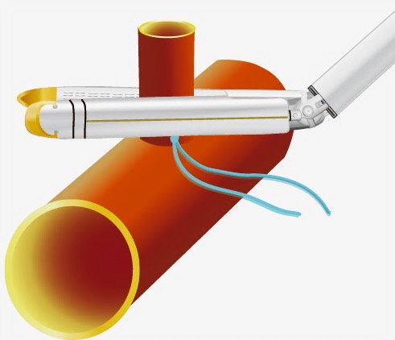
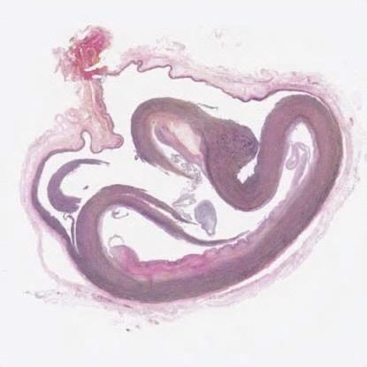

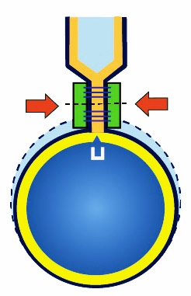

自動縫合器による動脈切離時のリスク
腹腔動脈合併切除を伴う腹腔鏡下膵体尾部切除術において、自動縫合器を腹腔動脈の
分枝部に近接しすぎて適用したことで、大量出血を起こし死亡に至った事例が発生
内・中膜は
破綻している
腹腔動脈を切離した
自動縫合器の
ステープル部
腹腔動脈
腹腔動脈
自動縫合器
径；5〜6mm
基部を遮断
外膜は縫合閉鎖
されている
腹部大動脈
径；20mm
腹部大動脈
・自動縫合器を比較的太い分枝の切離に適用するについて、
安全かつ適正な使用方法の観点から、医療機器メーカー
及び、関係学会による早急な検討が望まれます
・昭和５０年代に一度指摘されたことがある

Slide 39
Ⅲ．医療機関への制度に関する
アンケート調査結果
調査目的 医療機関への周知と普及の状況を把握
調査対象 全国 8,532 施設
調査期間 平成29年1月13日～2月15日
回収状況 有効回収数 2,786 件（32.7％）
回答者職種 医師 10.3%
看護師 44.4%
事務 25.3%
その他 5.5%
記載無 14.4%

Slide 40
3-1: 制度の理解度

Slide 41
3-2: 制度開始後の取組み（複数回答）
20〜99床
100〜199床
200〜399床
400床以上
★
★；マニュアル整備等

Slide 42
Ⅳ． 医療の特殊性
専門職（Profession）
としての医療

Slide 43
医療経済の専門家から見た医療の特殊性
権丈善一『医療介護の一体改革と財政』 ２０１５
日本病院会総会講演（2016.5.28.）
たとえば我々は、
ミカンを買いたいと思って果物屋にでかけ、そこで店主が、｢あなたの欲しいものは、
ミカンではなくて、メロンです」と言われたとき、｢メロンですか。てっきりミカンだと思って
いました。有り難うございます。」 というような反応を示すであろうか。
医療では、
風邪だと思って病院を訪れ、そこで医師から「風邪ではなく肺炎です」と言われれば、
思わず｢肺炎ですか。てっきり風邪だと思っていました。おかげさまで助かりました。」
という状況になりかねない。
＊医療は、経済学が想定する一般市場モデルと比べると、以下の特性を強く持つ
  需給者間の情報の非対称性 ［countervailing power （拮抗力）がない］
  診療効果というアウトカム（成果）の不確実性
  受診の多くは個人的、かつ情緒的側面を持つ
＊ 医療の社会的規制のための適切な基礎
  一般市場モデルの、｢競争｣と「規制」のどちらも、両者の混合もなり得ない。
  「専門職規範」が決定的に重要な第３の要素といえる。

Slide 44
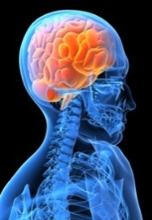


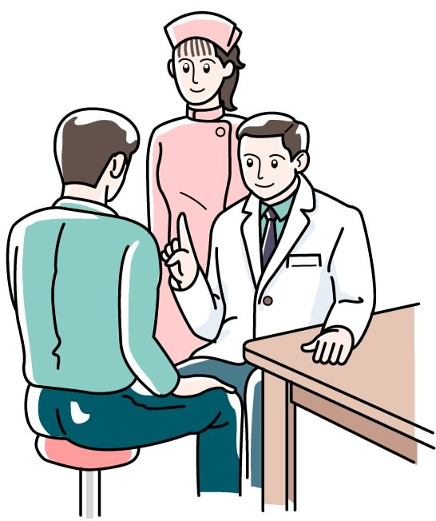

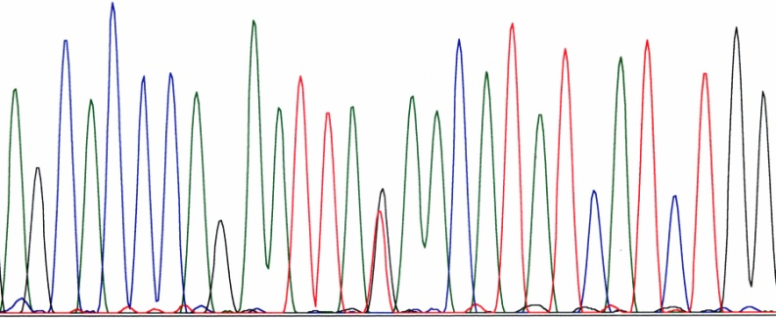

医療の特殊性／医療を受ける側、提供する側の関係
手術！
医療を受ける側
提供する側
患 者
理解
したい
けど
医療者
知識･経験
予後
前提状況
≪
知識･経験
合併症 !!
【情報の非対称性】
情報
“Professional Autonomy”
専門職の自主性・自律に任されている
Data
？
説明
患者からの
信頼・安心
・患者目線で、
情報の共有
・疾患、病態
・治療方針
・合併症のRisk
・他の治療方法
確認・了解
・Informed Consent
・理解した
・自己決定した
患 者
医療者
専門職規範
了解の条件
制度 と 倫理

Slide 45
Professional Autonomy and Self-Regulation – 1
World Medical Association （世界医師会） : Ｍａｄｒｉｄ宣言 ／1987
Professional Autonomy :
１．The central element of professional autonomy is the assurance that individual physicians
have the freedom to exercise their professional judgement in the care and treatment
of their patients.
Professional Autonomyの根幹にあるものは、個々の医師が、診療の場における医療者
としての判断を下す際、なにものからも｢自由｣が保証されていることである。
２．The World Medical Association reaffirms the importance of professional autonomy as
an essential component of high quality medical care and therefore a benefit to the patient
that must be preserved. The World Medical Association therefore rededicates itself to
maintaining and assuring the continuation of professional autonomy in the care of
patients, which is an essential principle of medical ethics.
質の高い医療、これは患者のためにも確保されるべきであるが、このための基盤とし
てのProfessional Autonomyの重要性をWMAは再度確認する。その上で、WMAは
医療倫理の基本原則である患者の診療におけるProfessional Autonomyの維持の
ために、これを支え、検証し続けることに自らを捧げるものである。

Slide 46
Professional Autonomy and Self-Regulation – 2
World Medical Association （世界医師会） : Ｍａｄｒｉｄ宣言 ／1987
Self - Regulation :
３．As a corollary to the right of professional autonomy, the medical profession has
a continuing responsibility to be self-regulating. In addition to any other source of
regulation that may be applied to individual physicians, the medical profession itself
must be responsible for regulating the professional conduct and activities of individual
physicians.
Professional Autonomyに当然に伴うものとして、医療という職業には、弛む(たゆむ)
ことなく自らを律するという責務が存在する。個々の医師に課せられるかもしれない
他の規制の根拠に加えて、個々の医療者としての行動･活動は、医療という職種に
本質的に付随する規律の下で行われる必要がある。
４．The World Medical Association urges physicians in each country to establish, maintain
and actively participate in a system of self-regulation. It is this dedication to effective
self-regulation that will ultimately assure professional autonomy in patient care
decisions.
WMAは、各国の医師達が(職業団体として)自らを律する制度を確立し、それを
維持し、積極的に参画することを勧告する。この実効性の有る自分たちを律すること
への献身的な努力があってこそ、診療現場での決断の際、Professional Autonomy
が本質において意味のあるものとなりうる。
「医師個人」としての自律
「専門職団体」としての自律

Slide 47
一昨年１０月 から、
「医療事故調査制度」 が、施行され、２年が経過しました。
・ この、医療事故の原因究明・再発防止のための制度は
医療を信頼するという基盤の上に作られ、
医療者側に判断･調査・対応を預けた制度です。 従って、
医療者は、改めてその責務を問われているといえます。
・ 本制度を発展させるためには、
・ 現場で医療を行う当事者・管理者の努力に加え、
・ 支援団体として、医療機関が行う「院内事故調査」への指導、
・ 医師会、基幹病院、地域の大学、広く学会等の連携が必要です。
・ また、医療を受ける側の理解、及び社会からの支えも必要です。
ご清聴を感謝いたします。

